Slide 1
Vihreä infrastruktuuri & ekosysteemipalvelut
0,5 op, Luentomateriaali + tehtävät
Kestävä yhdyskunta
Asseri Laitinen / VAMK

Slide 2
VIHREÄ INFRASTRUKTUURI

Slide 3
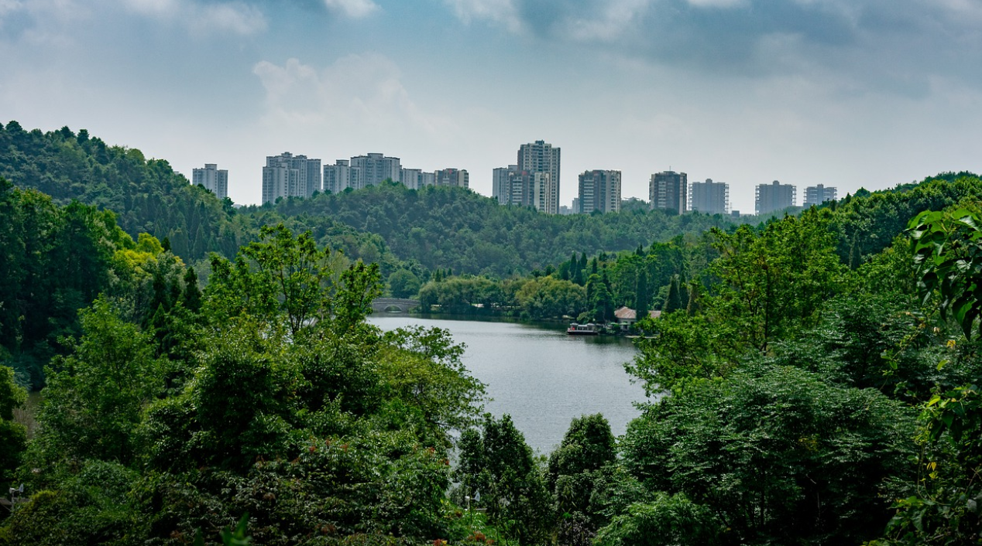
Vihreä infrastruktuuri muodostuu sini- ja viherrakenteesta sekä niiden muodostamista verkostoista
Vihreä infra tuottaa ekosysteemipalveluja
https://pixabay.com/fi/photos/pilvi-cumulus-mets%C3%A4-j%C3%A4rvi-4537433/

Slide 4
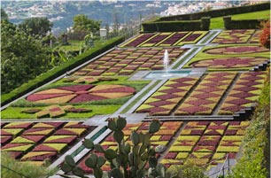
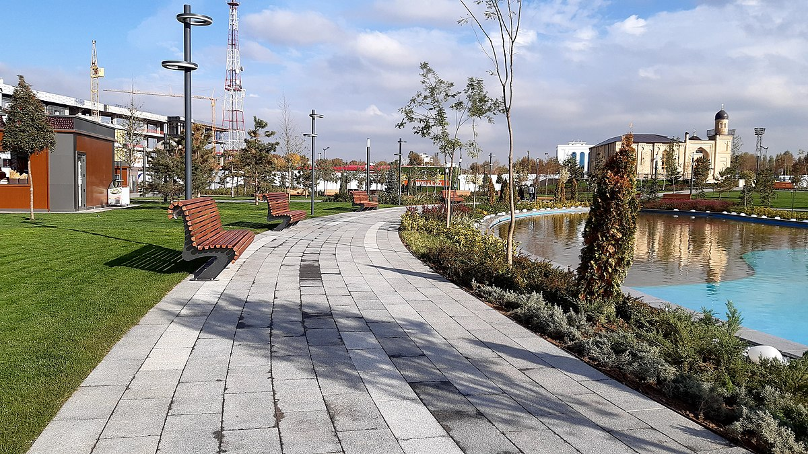
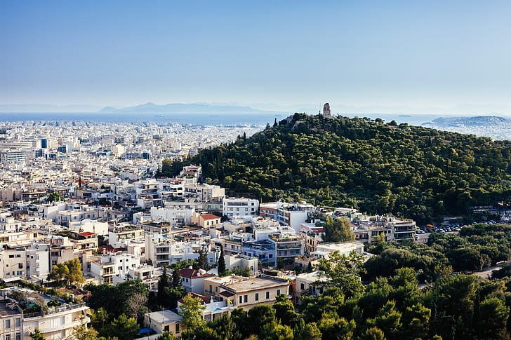
Vihreä infra
Kuva:
Viherkatto
https://upload.wikimedia.org/wikipedia/commons/7/7f/Extensive-modular-green-roof.jpg
Vihreä infra arvottaa luonnollisia tai puoliluonnollisia rakenteita kaupunkiympäristössä ekosysteemipalveluiden kautta
Metsät, puistot, viherkatot, puut, purot, lammikot, jne.
Kuva:
Tiivis urbaani ympäristö ja lähimetsää
Kuva:
Sinistä infrastruk-tuuria kaupunki-ympäristössä
https://www.pickpik.com/city-beside-hill-forest-urban-architecture-90710
https://commons.wikimedia.org/wiki/File:Tashkent_City_Park_November_2019.jpg

Slide 5
Vihreä infran elementti Ekosysteemipalvelu
Metsät
Viherkatot
Ojat, pienvedet
Puistot
Puut
Virkistys
Pölytys
Veden kierto
Hiilinielu
Melun torjunta

Slide 6
Rakennukset
Viherkatot
Viherseinät
Maisema
Vesistöt
Kosteikot
Puistot
Vihreä infrastruktuuri
Rakenteet
Läpäisevät päällysteet
Hulevesikourut
Vesi
Hulevedet
Sadepuutarhat

Slide 7
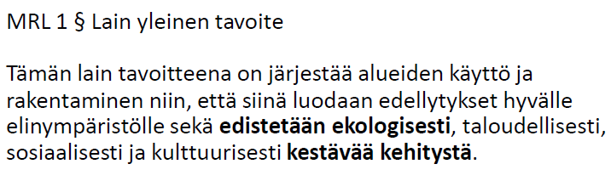
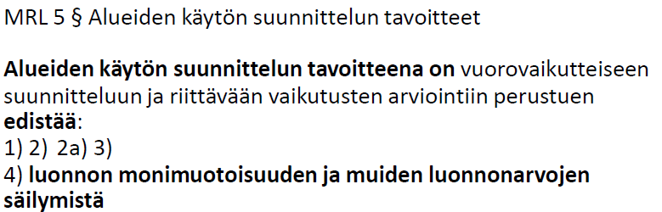
Viheralueet kaavoituksessa
Viheralueiden mahdollistaminen kaavoituksen avulla:
Maakuntakaava
Yleiskaava
Asemakaava
Maankäyttö- ja rakennuslaki
https://www.finlex.fi/fi/laki/ajantasa/1999/19990132

Slide 8
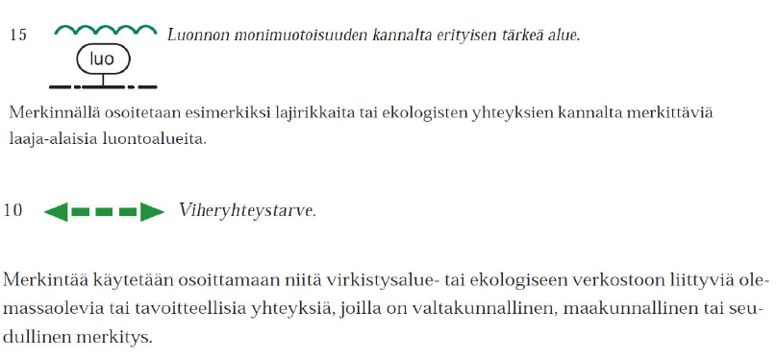
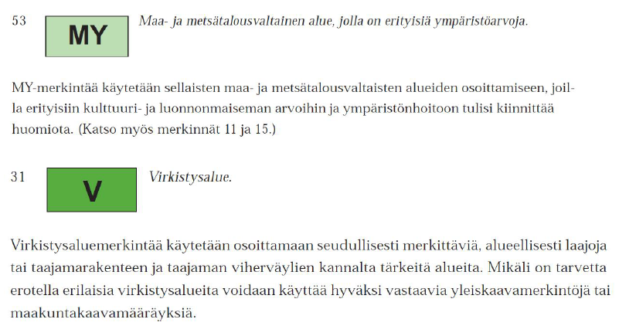
Viheralueita koskevia kaavamerkintöjä:

Slide 9
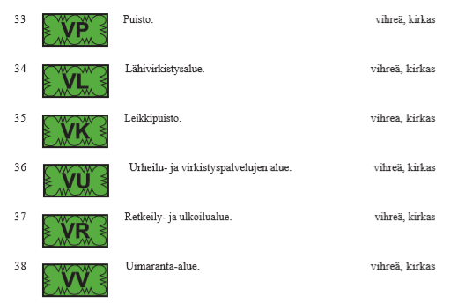
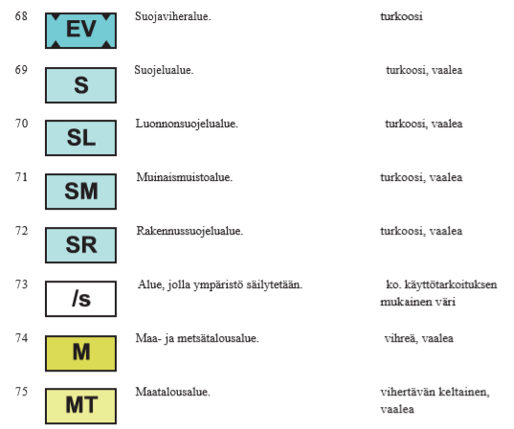
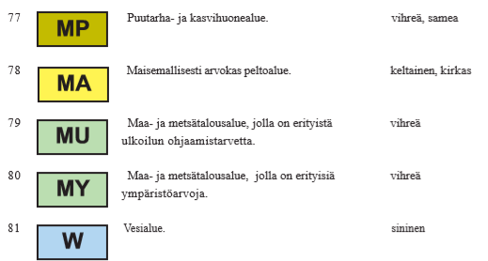

Slide 10
Viheryhteys/käytävä
Laajempia viheralueita yhdistävä viheralue, joka palvelee ihmisten liikkumista ja virkistäytymistä (virkistyskäytävä)
tai
mahdollistaa eliöiden liikkumisen ja leviämisen rakennetussa ympäristössä (ekologinen käytävä)

Slide 11
Etsi
Etsi tietyn alueen/kaupungin maakunta-, yleis- ja asemakaavoista viheralueita koskevia kaavamerkintöjä.

Slide 12
Etsi tietyn alueen/kaupungin maakunta-, yleis- ja asemakaavoista viheralueita koskevia kaavamerkintöjä.
Esimerkiksi Vaasan Ravilaakson asemakaava
https://www.vaasa.fi/uploads/2019/08/b038d3b5-ak1079_-909x1520-julk-nahtaville_06.06.19.pdf
Puisto
Lähivirkistysalue
Urheilu- ja virkistyspalvelujen alue
Suojaviheralue
VP
VL
VU
EV

Slide 13
Etsi tietyn alueen/kaupungin maakunta-, yleis- ja asemakaavoista viheralueita koskevia kaavamerkintöjä.
Esimerkiksi Vaasan Vaskiluodon osayleiskaava
https://www.vaasa.fi/uploads/2019/09/1be2a529-vaskiluodon-osayleiskaavaluonnos-ve1-utkast-till-vasklot-delgeneralplan-alt1-11.6.2019.pdf
Virkistysalue
Viheryhteystarve
V

Slide 14
Etsi tietyn alueen/kaupungin maakunta-, yleis- ja asemakaavoista viheralueita koskevia kaavamerkintöjä.
Esimerkiksi Pohjanmaan maakuntakaava
https://www.obotnia.fi/fi/aluesuunnittelu/pohjanmaan-maakuntakaava-2030 => Indeksikartta ja merkinnät
Viheralue
Suojelualue
Luonnonsuojelualue
V
S
S1

Slide 15
Viheralueiden terveysvaikutukset
Säännöllisellä kosketuksella monimuotoisen luonnonympäristön kanssa on todennäköisesti merkittäviä terveysvaikutuksia
Luonnon hyödyt liittyvät erityisesti ennaltaehkäisevään terveydenhoitoon sekä työkykyä palauttavaan ja kuntouttavaan vaikutukseen
Päivittäistä luontokontaktia ei voida ulkoistaa kaupunkien ulkopuolelle
Lähimetsät ja –virkistysalueet
Lähellä sijaitsevat ulkoilu- ja viheralueet lisäävät liikkumista => hyvinvointia
Haahtela, T., Hanski, I., von Hertzen, L., Jousilahti, P., Laatikainen, T., Mäkelä, M., Puska, P., Reijula,
K., Saarinen, K., Vartiainen, E., Vasankari, T., ja Virtanen, S. 2017. Luontoaskel tarttumattomien
tulehdustautien torjumiseksi. http://www.julkari.fi/handle/10024/132269

Slide 16
”Kaupunkisivilisaatio on lisännyt puhtautta, terveyttä ja elinvuosia ja helpottanut elämää, mutta se on tuonut myös uudenlaiset sairaudet”
Kaupungeista ei löydy immuunijärjestelmää vahvistavia mikrobeja ts. immuunijärjestelmä ei totu poikkeaviin mikrobeihin
Puutos voi lisätä astmaa, allergioita, suolistotulehduksia, diabetesta
https://www.potilaanlaakarilehti.fi/kommentit/kaupungistuminen-haastaa-kansanterveystyon/#.VsDGVfKLSUk
https://www.helsinki.fi/fi/uutiset/terveys/mullan-eliot-pitavat-meita-terveena

Slide 17
Esimerkkejä vihreästä infrasta
Vaasan Gerbyn hulevesijärjestelmä, 1980
luonnonmukainen huleveden käsittelyjärjestelmä
valuma-alueelle luontaisiin painanteisiin sijoitetut kosteikko-, lampi- ja viivytysalueet, joihin vesi ohjataan
Vesi voidaan myös käsitellä suoraan syntypaikallaan imeytystekniikkaa hyväksikäyttäen
Gerbyn vesimaisema on pyritty säilyttämään mahdollisimman luonnonmukaisena rakentamalla asutus luontoperustan ja siihen tukeutuvan maisemarakenteen ehdoilla

Slide 18
EKOSYSTEEMIPALVELUT

Slide 19
Ekosysteemipalvelut
Kaikki ihmisen luonnosta saamat aineelliset ja aineettomat hyödyt
Ekosysteemipalvelut-termillä pyritään antamaan luonnolle (rahallinen) arvo, vaikka palvelut ovatkin usein tarjolla ilmaiseksi
Näkökulmalla pyritään
Tunnistamaan biodiversiteetin ja ekosysteemipalveluiden välinen suhde => ekosysteemien kestävän hyödyntämisen rajat
Perustelemaan biodiversiteetin ja ekosysteemien merkitystä ihmiskunnalle
ESS = ecosystem services

Slide 20
Tuotantopalvelut
Puut, biomassa
Marjat, sienet
Lääkeaineet
Kalat
Tuuli-, vesi-, bioenergia
Säätelypalvelut
Pölytys
Veden suodattuminen ja kierto
Hiilensidonta
Eroosion ehkäisy
Meluntorjunta
Ilmastonsäätely
Kulttuuripalvelut
Virkistys
Terveys
Estetiikka
Koulutus, kasvatus
Tukipalvelut
Ekosysteemin perusprosessit
Yhteytys, typen kierto, hiilen kierto
Monimuotoisuus
Geneettinen, lajien ja elinympäristöjen monimuotoisuus

Slide 21
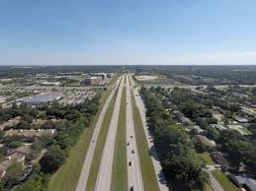
Listaa, mitä ekosysteemipalveluja kuvan metsät tarjoavat?
https://pxhere.com/fi/photo/827764

Slide 22
Ekosysteemipalveluja uhkaavat tekijät
Pirstoutuminen
Rakentaminen
Kuluminen
Saastuminen ja roskaantuminen
Vieraslajit, metsästys
Rehevöityminen
Ilmaston lämpeneminen

Slide 23
Tutustu Ekosysteemipalvelut aluesuunnittelussa – taustatietoa suunnittelijoille (linkki) (Helsingin kaupungin rakennusviraston julkaisut 2017:2 / Arkkitehtuuriosasto) –julkaisuun ja erittele alla olevien vihreän infran elementtien tarjoamat ekosysteemipalvelut eri luokkiin tuotanto-, säätely-, kulttuuri- tai tukipalveluihin.
Metsä
Puisto
Kaupunkipuro/joki/vesistö
Piha
 | Metsä | Puisto | Vesistö | Piha
Tuotanto | Polttopuu
Säätely |  | Melun-suodatus
Kulttuuri |  |  | Huleveden hallinta
Tuki |  |  |  | Ravinne-kierto

